Slide 1
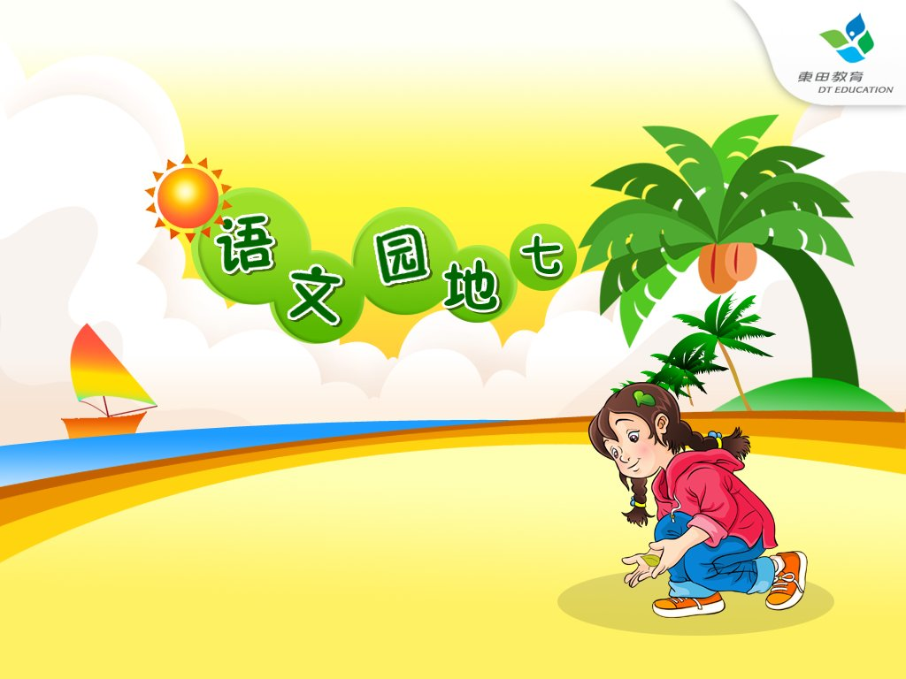

语文园地七

Slide 2


我的发现
傲慢 懦弱 丑陋 愚蠢
谦虚 勇敢 美丽 聪明

Slide 3
虚心 谨慎 勤劳
善良 温柔 宽容
骄傲 马虎 懒惰
恶毒 残酷 刻薄

Slide 4
反义词
安静——热闹 古老——年轻
喜爱——讨厌 合拢——张开
炎热——寒冷 勤劳——懒惰
严寒——酷暑 仔细——马虎 希望——失望
温柔——粗暴 宽阔——狭窄 有意——无意
干燥——湿润 陌生——熟悉 伟大——渺小
简单——复杂 产生——消失 清闲——忙碌
轻——重 清——浊 果然——居然
黑暗——光明 巨大——微小 容易——困难
节省——浪费 减轻——加重 快乐——痛苦
前进——后退 长处——短处 犹豫——果断
经常——偶尔 清清楚楚——模模糊糊
稳稳当当——摇摇晃晃 远近闻名——默默无闻

Slide 5
读读背背
千里之行，始于足下。
百尺竿头，更进一步。
耳听为虚，眼见为实。
金无足赤，人无完人。

Slide 6
1.千里之行，始于足下
走一千里路，是从迈第一步开始的。比喻事情是从头做起，逐步进行的。
2.百尺竿头，更进一步
比喻不应满足已有的成绩，仍需继续努力，不断攀登高峰。

Slide 7
3.耳听为虚，眼见为实
形容：不要轻信传闻，看到的才是事实。听来的传闻是靠不住的，亲眼看到才算是真实的。
4.金无足赤，人无完人
足赤：纯色，赤为七色之首，常代指颜色。没有纯而又纯的金子。比喻没有十全十美的事物。也比喻不能要求一个人没有一点缺点错误

Slide 8
读读背背
始于足下
千里之行， 。
，更进一步。
耳听为虚， 。
，人无完人。
百尺竿头
眼见为实
金无足赤

Slide 9
1当我为考试总得不到高分难过时，妈妈安慰我：“( )，只要打下坚实的基础，总会见到好的成效的。”
2老师常常告诫我们：“ (
)，不要总想什么事情能够一步做到。
3当我去告状时，老师总会问我：“ (
) ，你亲眼看到了吗？”
4这次考试我考了全班第一名，但我告诉自己：“( )，我还要继续努力。”
金无足赤，人无完人
千里之行，始于足下
耳听为虚，眼见为实
百尺竿头，更进一步

Slide 10
连连认认
竹
说
海
木
dí
huǎng
谎
笛
棍
港
愤
袜
捆
妇
书
怒
女
子
kǔn
fèn
gǎng
gùn
fù
wà

Slide 11
连连认认
dí
huǎng
kǔn
fèn
竹
说
海
木
谎
愤
书
怒
女
子
笛
袜
gǎng
gùn
fù
wà
棍
捆
港
妇

Slide 12

成语故事
刻舟求剑
从前，有个人坐船过江，他一不小心，把挂在身上 的宝剑掉进江里去了。那个人一点儿也不着急，拿出小刀在船舷上刻了一个记号。
有人催他：“还不赶快捞！在船舷上刻记号有什么用？”
那个人不慌不忙地指了指刻的记号，说：“不用着急，宝剑是从这儿掉下去的，等船靠了岸，我就从这儿跳下去，准能把宝剑捞上来。”
刻舟求剑：比喻不懂事物已发展变化而仍静 止地看问题。

Slide 13
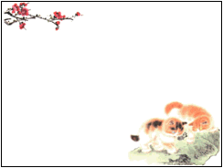
成语故事中的人能找到宝剑吗？为什么？
这个故事是讽刺哪种人呢？
讽刺了思想方法保守僵化的人，不知道跟着事物的变化而改变看法或办法的人。

Slide 14

看图猜成语

Slide 15
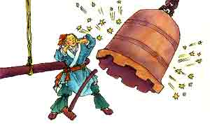
B
掩耳盗铃

Slide 16
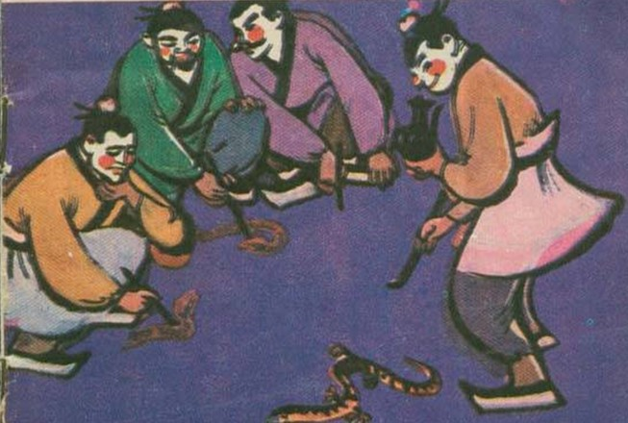
画蛇添足
C

Slide 17
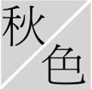
平分秋色
Notes:
19 平分秋色
20 一面之詞
21 三分天下
22 一石二鳥
23 借酒澆愁
24 甕中捉鱉

Slide 18

三长两短
Notes:
25 外圓內方
26 三長兩短
27 可圈可點
28 歪七扭八
29 顛三倒四
30 舉一反三

Slide 19
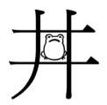
井底之蛙
Notes:
37 膽大心細
38 井底之蛙
39 歸心似箭
40 一波三折
41 錦上添花
42 兩敗俱傷

Slide 20
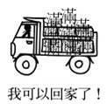
满载而归
Notes:
97 不約而同
98 進退兩難
99 一模一樣
100 一舉兩得
101 一鳴驚人
102 滿載而歸

Slide 21

七嘴八舌
Notes:
91 七嘴八舌
92 山高水長
93 馬到成功
94 鬧中取靜
95 七上八下
96 口是心非

Slide 22

多
此
一
举
此此此
此此此
此此举

Slide 23
脚脚
脚脚
四
脚
朝
天

Slide 24
言
吾
言
吾
言
三
言
两
语

Slide 25
顾
盼
左
顾
右
盼

Slide 26
怪
大
惊
小
怪
惊

Slide 27
口语交际
在日常生活中，总会出现各种各样的问题，人们用自己的聪明才智不断想出办法解决问题。
生活中，你可能会有一些不方便的地方。比如，夜里要开灯，摸来摸去找不到开关；擦高楼上的玻璃，又麻烦又不安全……。想一想，你曾遇到过哪些不便之处？先在小组里把问题提出来，选一个大家感兴趣的，讨论可以怎样解决，然后推举代表在全班交流。最后还可以评一评，哪一组问题提得好，办法想得好，表达得最清楚。
大家在讨论时要畅所欲言，尽量从不同角度想办法。最后我们要评选出“最佳提问奖”、“最佳办法奖”和“最佳表达奖”获得者，可以是个人，也可以是小组。

Slide 28
方便肥皂盒
一般的肥皂盒装点水，肥皂就会发粘，不容易取出来，肥皂的寿命也很短。天津的范平同学利用杠杆原理发明了方便肥皂盒。打开肥皂盒，肥皂就会立起来。它和同类产品相比，技术上要先进一些，获得了第一届全国青少年发明创造比赛一等奖。

Slide 29
四用防触电插座
电源插座几乎家家都有，但它很容易触电，对于小孩子来说特别危险，而且插上拔下很麻烦。上海的徐琛同学解剖了几种传统的电源插座，设计了一种"四用防触电插座"，这种插座在普通插座的插孔中，加装了两道绝缘的活门，只有插头同时插入两个插孔时，才能接通电源。这样，当小孩不注意把小手或铁钉等插入任一插孔时，由于有两道门挡着，也就不会触电了。这项小发明荣获了第二届全国青少年科学创造发明比赛一等奖。

Slide 30
好客鞋
一天，魏强同学跟爸爸到一个朋友家做客，一进门就把他给难住了：主人家铺着地毯，不换鞋显得不礼貌。换鞋吧，脚又有臭味。回家后，魏强就想：如果有一种拖鞋，不用脱下脚上的鞋就能穿，那该多好！后来，他从旅游鞋上的尼龙搭扣得到启发：将拖鞋上的鞋袢装上尼龙搭扣，一按就搭上，一掀就拉开，要肥要瘦不就可以调节了吗？于是他找来一双旧拖鞋，剪开鞋袢，缝上尼龙搭扣，做成了"好客鞋"。这项小发明在第四届全国青少年发明创造比赛中获得了三等奖。 其实，魏强的小发明只不过是将尼龙搭扣这项别人的发明移植到拖鞋上，但使拖鞋有了新的功能，尼龙搭扣也有了新用途，这项小发明也就具备了新颖性。

Slide 31
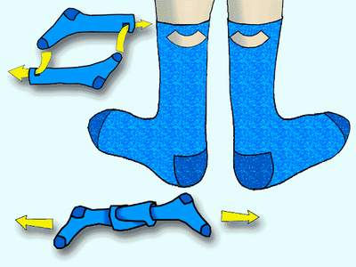
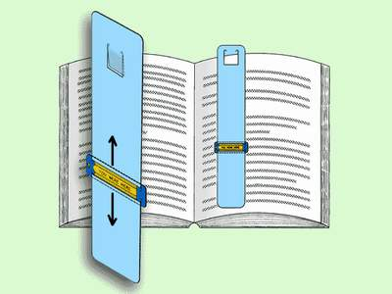
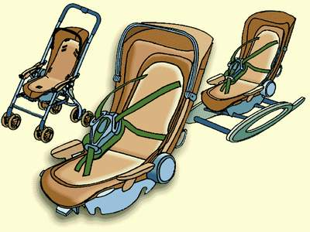
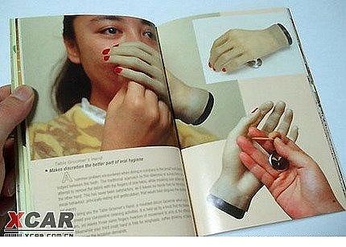

Slide 32
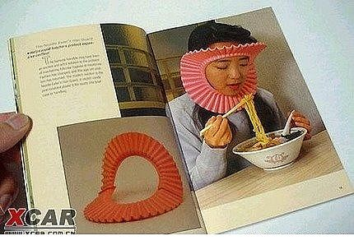
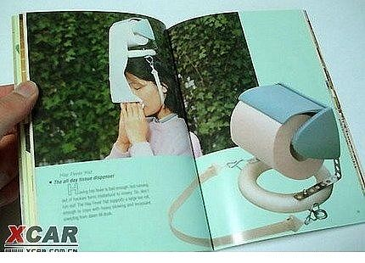
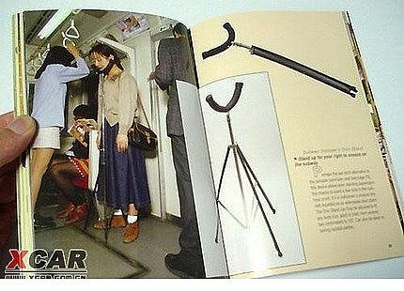
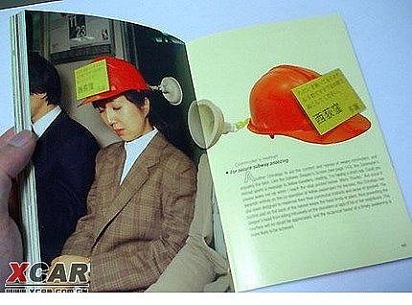

Slide 33
习作部分——童话
童话，是儿童文学的一种。这种作品通过丰富的想象、幻想和夸张来塑造形象，反映生活，对儿童进行思想教育。语言通俗、生动，故事情节往往离奇曲折，引人入胜。童话又往往采用拟人的方法，让整个大自然以及家具、玩具都赋予生命，注入思想感情，使它们人格化。

Slide 34
童话的特点
一、奇妙丰富的想象
二、曲折有趣的情节
三、健康积极的意义
四、来自现实生活

Slide 35
童话创作方法
想象
拟人
夸张

Slide 36
怎样编童话故事
第一步：想得越细，说得越具体。
（1）什么地方？有哪些动物（事物）？
（2）它们之间发生了什么事？
第二步：要细心体会，想想这件事情说明了什么？
如：表扬什么？批评什么？
第三步：合理地展开想像。
如：把它们都当做人来说（写），会说话、
会哭、会笑、会做事等。

Slide 37
写动物童话的步骤
一、选动物——熟悉的
二、想情趣——有趣、有意义
三、编故事——发生、发展、高潮、
结果（一波三折）
四、命题、写成文

Slide 38
一、选动物
你最熟悉的是什么动物？他们有什么特点？
母鸡会下蛋 鸭子会游泳 孔雀会开屏
马会拉车 青蛙吃害虫 乌龟爬得慢
兔子短尾巴 狐狸很聪明 大象鼻子长
你选谁？

Slide 39
二、想情趣——意义、情感
生日送礼——赞美友谊
互相比美——赞扬心灵美
比谁聪明——称赞有智慧
长处和短处——要正确看待自己
我来帮你——赞扬助人为乐
环境保护、文明礼貌、团结友爱、战胜邪恶、勤奋努力、孝敬父母、知错能改
……

Slide 40
三、编故事
主要动物：青蛙、蛤蟆
内容：青蛙过生日，蛤蟆送礼物
情趣：朋友的真情最可贵
故事情节：青蛙过生日——蛤蟆要送礼——做件衣服吧——把布剪坏了——改作背心吧——可又剪坏了——再改帽子吧——还是剪坏了——做成了手帕——蛤蟆有歉意——青蛙很感激——礼物很特别——真情最可贵

Slide 41
写作思路
故事发生：生日到了想送礼；
故事发展：自己动手做衣服；
故事高潮：改了一次又一次；
故事结尾：送礼的有歉意，收礼的很感激，真情最可贵，朋友应珍惜。

Slide 42
温馨提示
蛤蟆的心理活动：送什么礼？剪坏了怎么办？送这样的礼真不好意思！
青蛙和蛤蟆的对话：蛤蟆（不好意思）青蛙（安慰、感激）
写出故事包含的道理：友谊宝贵，真情无价！

Slide 43
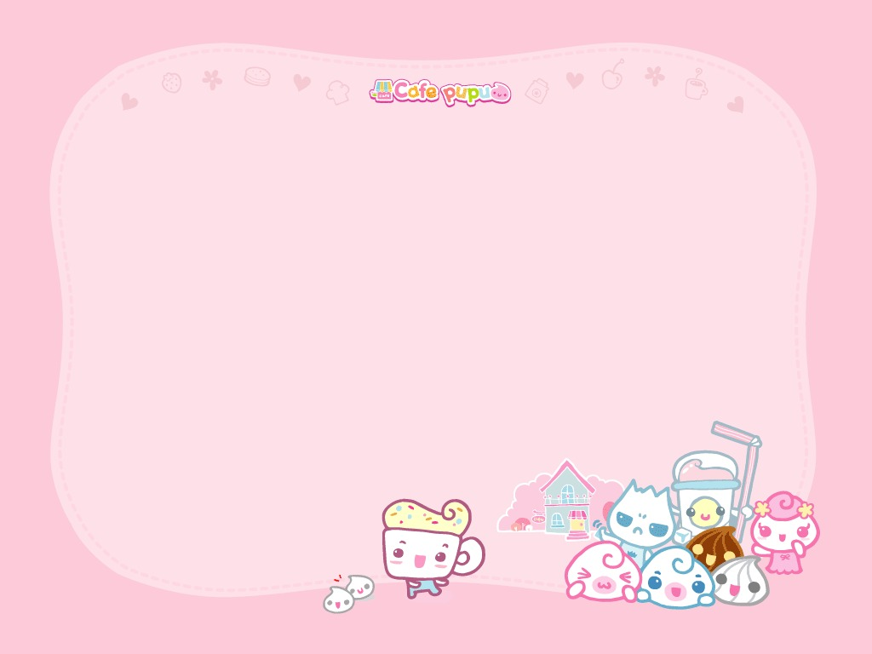
范文
小松鼠和狼
一只小松鼠在树枝上跳来跳去，一不小心跌倒在一只睡着的狼身上。狼被惊醒了，它猛地跳起来，要吃掉小松鼠。松鼠就请求说：“放了我吧。”
狼说：“好，我放了你。不过你要告诉我，为什么你们松鼠这样快乐，而我们老是闷闷不乐。我看你们总是在树上玩呀，跳呀，而我，却连一个朋友也没有。”
小松鼠说；“你先放我回到树上去，我在树上告诉你，要不然我实在是很怕你。”
狼就把它放了，小松鼠“嗖”地一下蹿上了树，在树上对狼说：“你老是闷闷不乐，就是因为你凶恶，你的心肠太残忍太毒辣，没有人敢和你做朋友。我们快乐，是因为我们心地善良，从不对别人作恶。”
狼在树下呆呆地回味着松鼠的话，半天没弄明白，可能它永远也不会明白。
思路剖析：本篇小童话虽然短小,却耐人寻味,在狼和小松鼠的对话中,让人明白了快乐的真谛：心地善良的人才会拥有无尽的快乐。想象合理，大胆，语言精练，是我们在习作中应该学习的地方。
给创编童话起名
☆可以用故事中的人物、事物为题目：《丑 小鸭》《小红帽》……
☆可以用故事发生的事情为题目：《小壁虎借尾巴》《小蝌蚪找妈妈》……

Slide 44
范文
狐狸和老鼠
狐狸妈妈生下了五只小狐狸，她深深地爱着自己的孩子。每天出去猎食，她总是把美味的食物带回家，不是小鸟，就是小兔；不是小青蛙，就是小虫子。
有一天，她发现离自家不远处，有一个老鼠洞。老鼠好不容易带着自己的一群孩子躲进洞里，狐狸紧接着就追到了洞边，她蹲在洞口，得意地跟洞里的老鼠说：“老鼠，你一定会从洞里出来的，你们一出来，我就抓住你们。”狐狸蹲了好久好久。老鼠和她的孩子们一个个饿慌了！”可狐狸根本不理睬，她只是冷冷一笑。老鼠又在洞里说：“快跑吧，狐狸，猎人扛着枪来了！”狐狸还是一动不动的蹲着。这时，老鼠大声叫起来：“狐狸妈妈，狼钻进你的家，去叼你的娃娃啦！
狐狸妈妈一听，不顾一切地跑去救她的孩子。老鼠终于用爱心、智慧救了自己。
思路剖析：狡猾的狐狸，机敏的老鼠，它们都深爱着自己的孩子。老狼来了，不怕。只是为了给自己的孩子觅食。“狼去叼你的娃娃啦！”“不顾一切地去救她的孩子了”。一个为自己的孩子绞尽脑汁，一个为自己的孩子不顾一切，多生动的形象啊！
给创编童话起名
☆可以用故事中的人物、事物为题目：《丑 小鸭》《小红帽》……
☆可以用故事发生的事情为题目：《小壁虎借尾巴》《小蝌蚪找妈妈》……

Slide 45
作业：
编写童话故事

Slide 46
再见，欢迎指导！

